Slide 1
Ontstaan van de bodem van Nederland

Slide 2
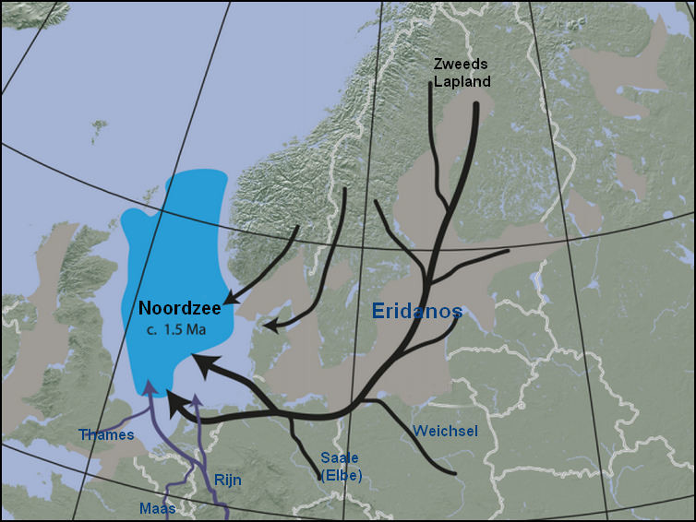
Nederland voor de laatste ijstijd
Notes:
De aarde is naar schatting 4 miljard jaar oud. De laatste 250 miljoen jaar zijn er geregeld koude perioden die we ijstijden noemen.
In de periode tussen deze ijstijden voerden rivieren enorm veel sediment (met name zand) mee en ontstond er een enorme delta in Noordwest Europa

Slide 3
Nederland voor de laatste ijstijd
Notes:
Tijdens de op één na laatste ijstijd (130.000 jaar geleden) kwamen gletsjers tot in Nederland en duwde de bodem als een soort shovel voor zich uit. Zo zijn met name de Utrechtse heuvelrug en de Veluwe ontstaan.

Slide 4
Nederland voor de laatste ijstijd
Notes:
Tijdens de laatste ijstijd (30.000 jaar geleden) kwamen de gletsjers niet in Nederland maar heerste er wel een poolklimaat. De zeespiegel was een stuk lager en de Noordzeebodem was droog. Bij veel wind en weinig begroeiing, waait zand met de wind mee. Zo werd er in Nederland een laag zand afgezet wat door de wind van de Noordzeebodem meegenomen werd. Dit noemen we dekzand. Heel Nederland raakte bedekt met een zandlaag. In het noordwesten lag deze laag wel lager dan in het zuidoosten.

Slide 5
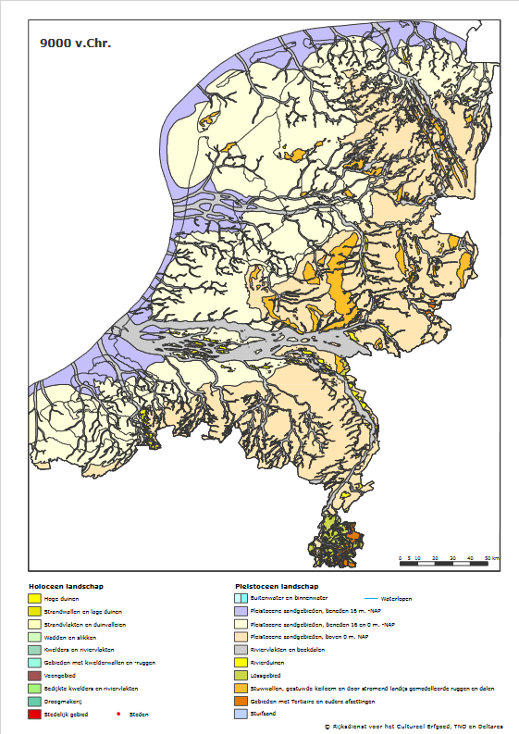
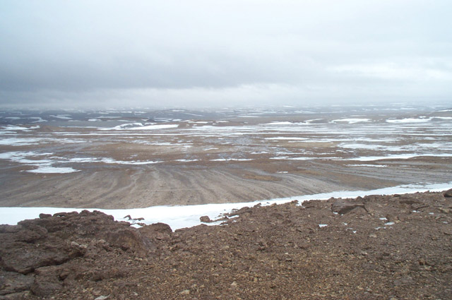
Einde van de ijstijd

Slide 6
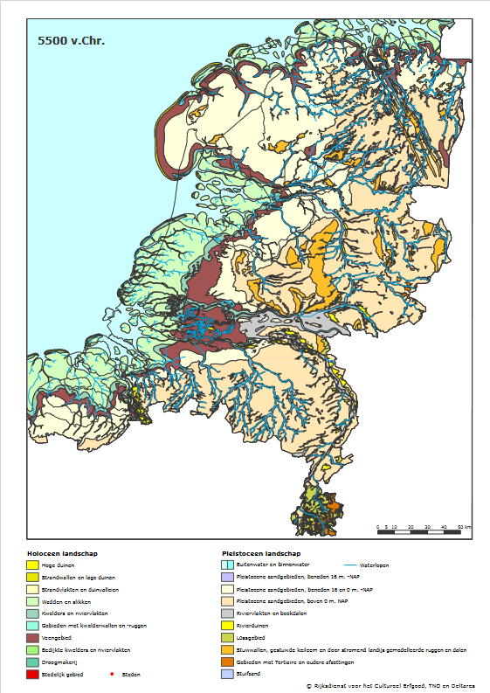
De zeespiegel stijgt
Notes:
Rond 9000 voor Christus warmt het klimaat weer op en stijgt de zeespiegel. De kust veranderd in een getijdegebied waar met eb de bodem droog valt en met vloed weer onder water loopt. Langs de randen van dit getijdegebied ontstaat veen.

Slide 7
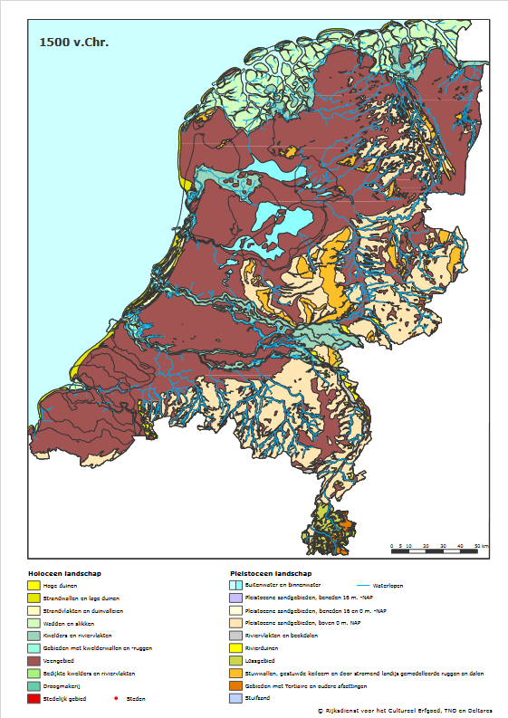
Veenvorming
Notes:
Via de rivieren komt er veel zand in de Noordzee en ontstaan er duinen langs de kust. Doordat het grondwater ook stijgt en de duinen de afvoer enigszins blokkeert, wordt het met name in het westen en bij de rivieren steeds natter. Hierdoor ontstaan er grote veenpakketten.

Slide 8
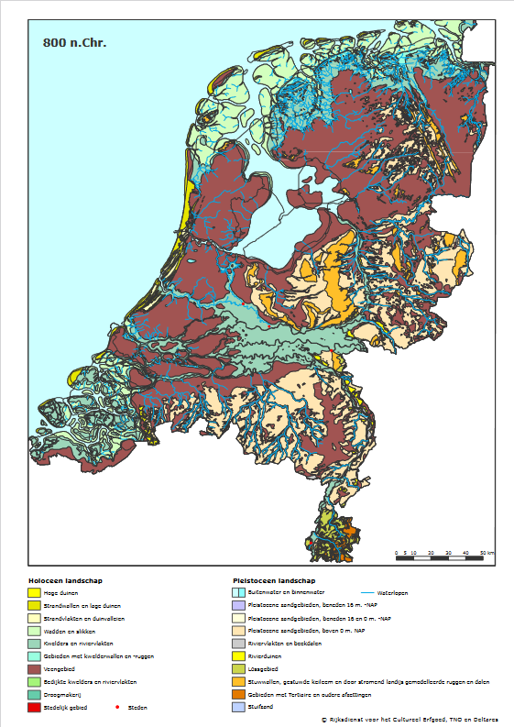
De zee breekt door
Notes:
Ergens rond het begin van de jaartelling breekt de zee steeds vaker door de strandwal en ontstaan er plaatselijk weer getijdegebieden waar lagen zeeklei worden afgezet. Soms op het veen (klei op veen), soms wordt het veen volledig weggeslagen.

Slide 9
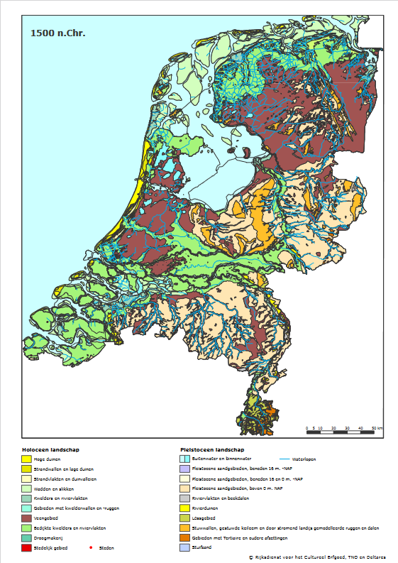
Invloed van de mens
Notes:
Inmiddels heeft de mens de meeste rivieren en beken bedijkt Daarnaast wordt veel veen afgegraven om als brandstof opgestookt te worden.

Slide 10
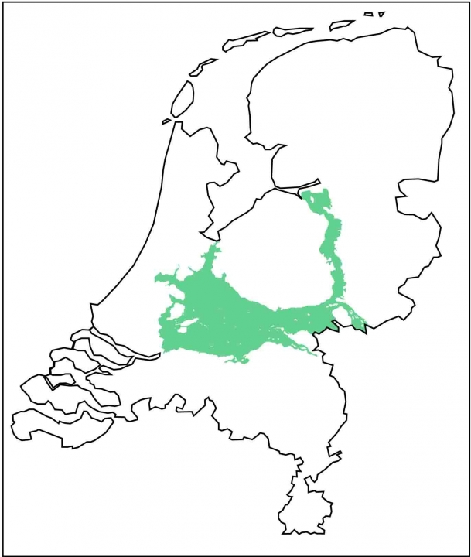
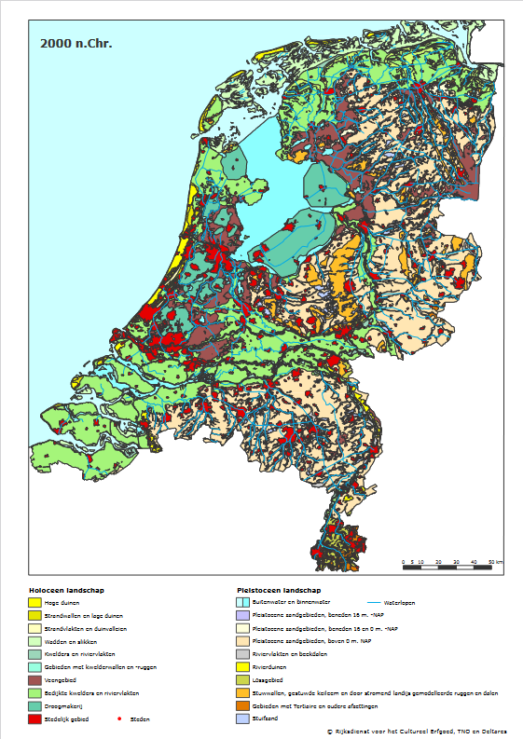
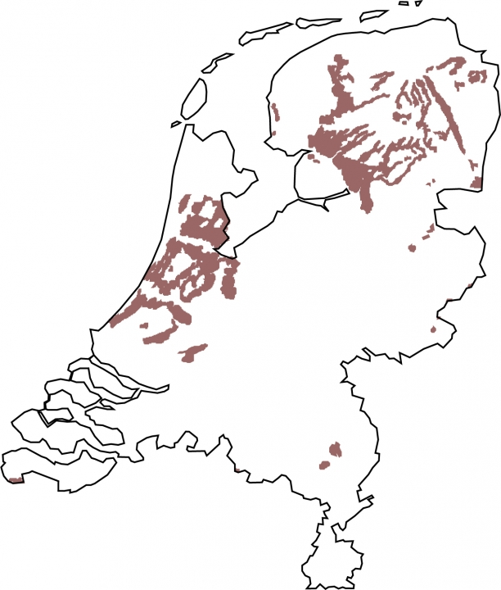
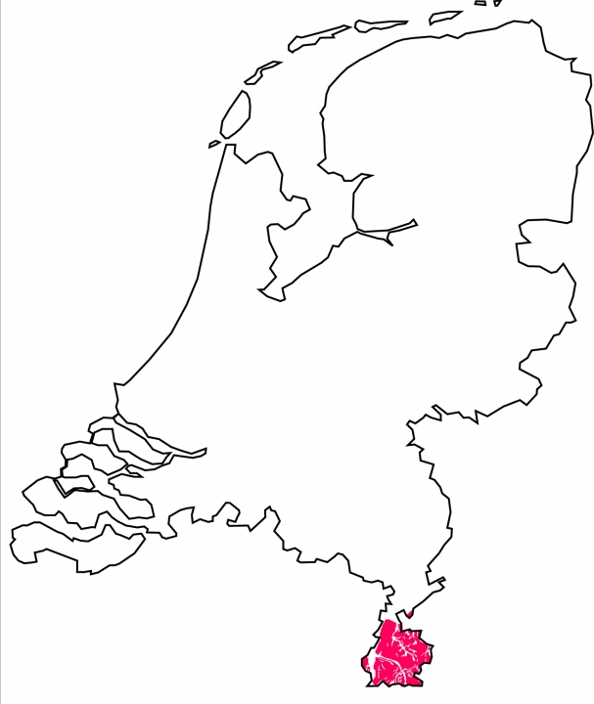
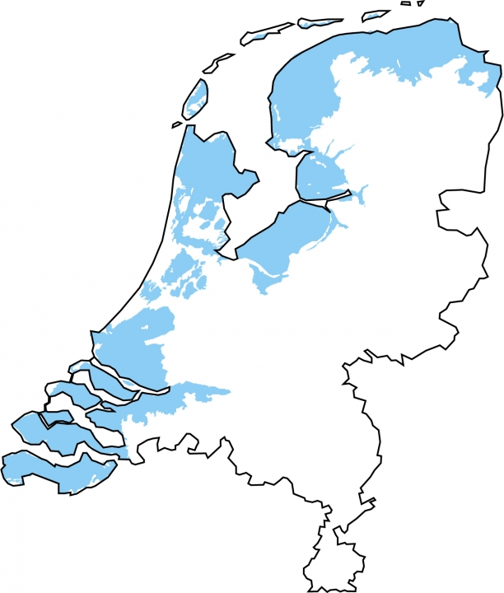
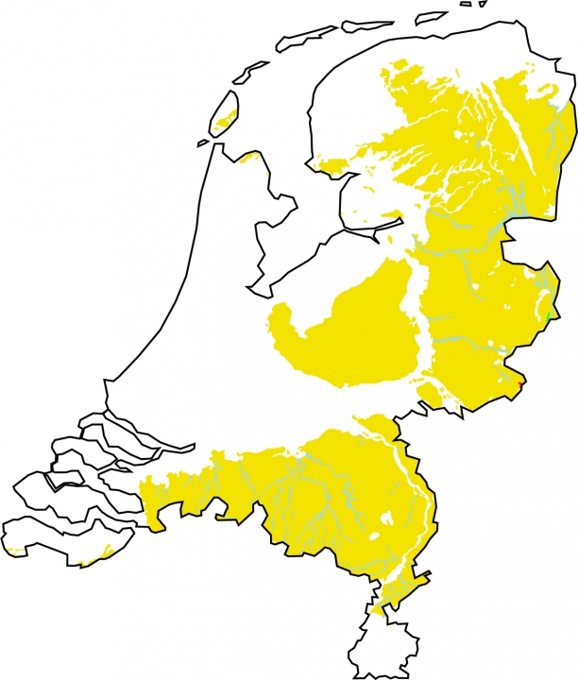
Het heden
Notes:
In de afgelopen jaren zijn veel meren droog gelegd. Dit zijn de zogenaamde droogmakerijen. Hier zit overwegend zeeklei, net als in Zeeland en Friesland en Groningen. Verder vind je in Noord Holland en Zuid Holland nog veel veen. In het rivierengebied vind je voornamelijk rivierklei, afgewisseld met zandgrond (oeverwallen en rivierduinen) en hier en daar veengrond. In het zuiden en oosten tref je voornamelijk dekzandgronden aan.

